Slide 1

WebRTC
Peer To Peer – Message and File Transfer
Programação web & cloud
Marco rodrigues nº4652
marcorlsrodrigues@gmail.com

Slide 2
Web Real-Time Communication
Conjunto de protocolos de comunicação e APIs
Permitem comunicação em tempo real sobre conexões peer-to-peer
Permitem que browsers não necessitem de efetuar pedidos de recursos a servidores
Permitem obter informação em tempo real diretamente de browsers de outros utilizadores

Slide 3
Visão:
Telefone, TV e computadores a comunicar numa plataforma comum
Adicionar chat de vídeo e partilhar dados de forma fácil e rápida numa aplicação web
Atualidade:
Está a ser standardizado pelo W3C e IEFT
Está disponível nos browsers modernos (exceto Safari)

Slide 4
Necessidade:
Muitos serviços web já usam RTC, mas….
Necessário fazer download, usar apps nativas ou plugins
Processo download, instalação e atualização de plugins ou apps pode ser complexo e propenso a erros
Passos como deploy, debug, teste, manutenção de plugins pode ser difícil
Integração destes com outras tecnologias pode ser complexa

Slide 5
Vantagens:
Open-source
Grátis
Standardizado
Embutido nos browsers (sem necessidade de instalações)
Mais eficiente
Menos exposto a complexidades extra
Menos propenso a erros

Slide 6
Algumas aplicações da atualidade já adotaram/estão a adotar:
Whatsapp
Facebook Messenger
Appear-in
TokBox

Slide 7
Três tarefas principais:
Adquirir áudio e vídeo
Comunicar áudio e vídeo
Comunicar dados arbitrários
Três APIs javascript principais:
MediaStream (ou getUserMedia)
RTCPeerConnection
RTCDataChannel

Slide 8
RTCPeerConnection
Representa a conexão WebRTC entre o computador local e o peer remoto
Fornece métodos para:
Conectar ao peer
Manter conexão
Monitorizar conexão
Fechar conexão

Slide 9
RTCDataChannel
Representa o canal de rede
Pode ser utilizado para transferência de dados peer-to-peer de forma bidirecional
Cada canal está associado a uma RTCPeerConnection
Casos de Uso:
Gaming
Aplicações desktop remotas
Chat de texto em tempo real
Transferência de ficheiros

Slide 10
File Transfer
Via canais de informação
O ficheiro é dividido em pedaços que são enviados pelo canal
Envio e progresso é monitorizado através de elementos de progresso de HTML5
No destino o ficheiro é montado através da Blob API e fica disponível para download

Slide 11
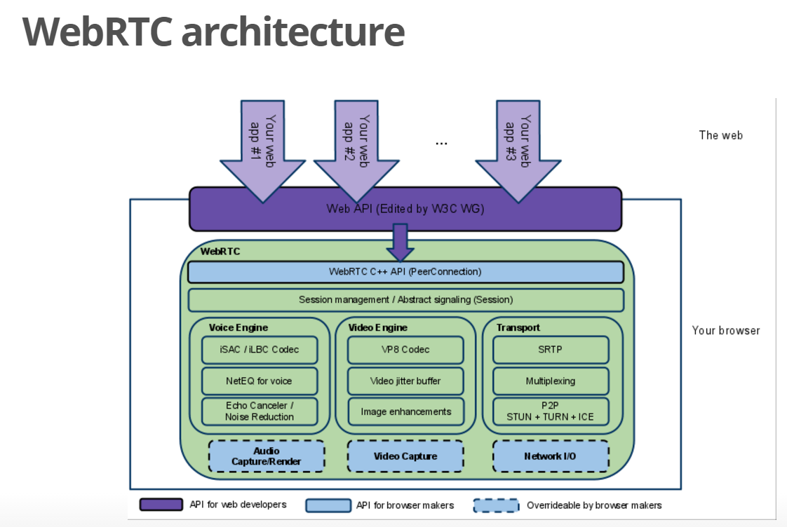

Slide 12
Adapter.js (adaptador javascript)
Permite usar o mesmo código em todos os browsers
Remove prefixos personalizados dos browsers
Abstrai diferenças
Frameworks Javascript (peer-to-peer)
PeerJS (http://peerjs.com/)
EasyRTC (http://easyRTC.com)
SimpleWebRTC (https://simplewebrtc.com/)

